Slide 1
STREETBITE VENTURES · GRADUATION CAPSTONE · 2026
StreetBite
ستريت بايت
Hyperlocal food discovery and ordering: a live vendor map, a real menu API, cart and checkout, orders, favourites and fingerprint sign-in.
تطبيق لاكتشاف الطعام وطلبه من الباعة المحليين: خريطة حيّة للبائعين، قائمة طعام من واجهة برمجية حقيقية، سلّة وطلبات ومفضّلات، ودخول ببصمة الإصبع.
Flutter 3.47 · Dart 3.13 · Firebase · Clean Architecture · GetIt DI
99 unit and widget tests · Appium 6/6 on a physical Android 16 device · 51-case manual QA pack

Slide 2
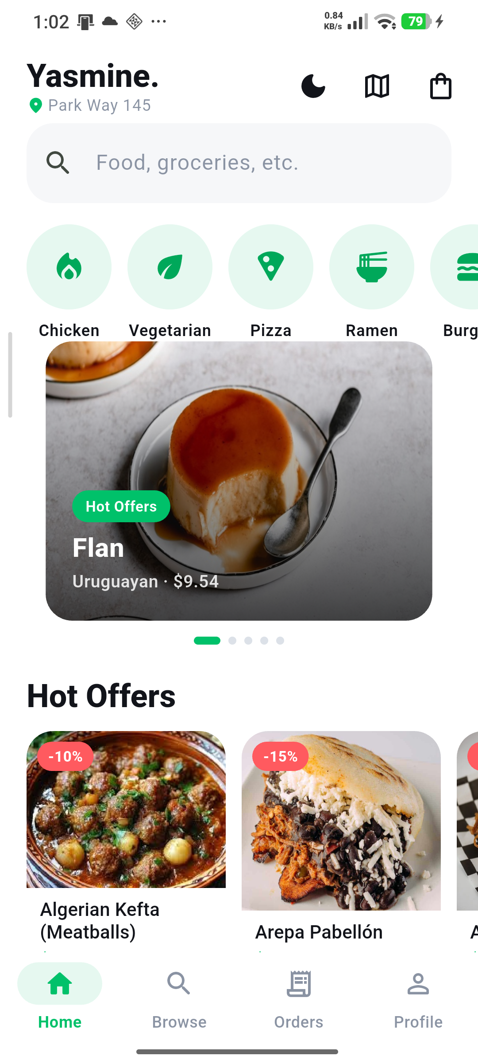
01 · THE PRODUCT
What shipped
ما الذي تم بناؤه
StreetBite is a hyperlocal food-delivery app built as a graduation capstone. A user signs in, browses a live menu pulled from TheMealDB, saves favourites, orders through a cart with real payment strategies, tracks past orders, opens a vendor map, and gets back in with a fingerprint — in English or Arabic, light or dark.
ستريت بايت تطبيق لطلب الطعام من الباعة المحليين، بُني كمشروع تخرّج. يسجّل المستخدم الدخول، ويتصفّح قائمة حيّة من TheMealDB، ويحفظ المفضّلات، ويطلب عبر سلّة بأنماط دفع حقيقية، ويتابع طلباته السابقة، ويفتح خريطة البائعين، ويعود للدخول ببصمة الإصبع — بالإنجليزية أو العربية، وبالمظهر الفاتح أو الداكن.
14 screens
أربع عشرة شاشة
7 requirements
سبعة متطلبات
2 languages
لغتان + RTL
3 appearances
ثلاثة مظاهر
StreetBite · Capstone report · 02
لقطة حقيقية من الجهاز · الإصدار 1.0.0+3

Slide 3
02 · SCOPE
Functional requirements
المتطلبات الوظيفية السبعة
FR-1 Onboarding, Login and Sign Up
التسجيل والدخول وإنشاء الحساب مع Firebase Auth
FR-2 Home feed, HotOffers, theme toggle
القائمة الرئيسية والعروض وتبديل المظهر
FR-3 Meal details with cart and favourites
تفاصيل الطبق مع السلّة والمفضّلات
FR-4 Cart, totals, payment, checkout
السلّة والإجمالي وأنماط الدفع وإتمام الطلب
Firebase Auth with a local fallback · 13 cases
TheMealDB through Dio, cached locally · 8 cases
BlocConsumer: live badge + SnackBar · 4 cases
Cash and card behind one interface · 8 cases
FR-5 Vendor map with five markers
خريطة البائعين بخمس علامات ونافذة معلومات
FR-6 Profile behindbiometrics
الملف الشخصي خلف بوابة بصمة الجهاز
FR-7 Full English andArabic, live
توطين كامل وتبديل فوري للاتجاه
Traced, not assumed
بالافتراض لا بالتتبّع
10 requirements map to 51 cases
in TestPlan_and_TestCases.xlsx.
Cairo, Dubai, London, New York, Tokyo · 4 cases
local_auth · device_info_plus · image_picker · 7 cases
Two ARB files, zero hard-coded strings · 2 cases
StreetBite · Capstone report · 03
FR-1 إلى FR-7 · مصفوفة التتبّع في حزمة الجودة

Slide 4
03 · NON-FUNCTIONAL RULES
Rules beyond the features
قواعد تتجاوز المزايا
Clean Architecture
بنية نظيفة
One class, one file
صنف واحد في ملف
No unhandled exceptions
بلا استثناءات مهملة
presentation → domain ← data. The domain layer imports nothing from Flutter, Dio or Firebase.
الطبقة المجال لا تستورد شيئًا من الواجهات أو الشبكة.
Every screen, Bloc, use case, repository, model, service and reusable widget — 130+ Dart files.
كل شاشة ومُحوِّل ومستودع في ملف مستقل.
A sealed Either<Failure, T> forces the caller to handle the failure branch at compile time.
Either المغلقة تُجبر المُستدعي على معالجة الفشل.
Zero hard-coded strings
بلا نصوص ثابتة
Responsive by MediaQuery
تجاوب عبر MediaQuery
Formatted and analysed
منسّق ومحلّل
app_en.arb and app_ar.arb are the only source of copy; trKey() is an exhaustive switch.
ملفا ARB هما المصدر الوحيد للنصوص.
Verified at 360 dp and 800 dp; the floating tab bar is part of the inset maths.
تم التحقق على مقاسي 360 و800 dp.
dart format . applied, flutter analyze reports no issues, unused code removed.
التنسيق مطبق والتحليل بلا ملاحظات.
StreetBite · Capstone report · 04
قواعد مفروضة في الكود لا في الوصف

Slide 5
04 · ARCHITECTURE
Dependencies point inward
التبعية تتجه للداخل فقط
Presentation
طبقة العرض
screens · blocs · widgets · extensions · router
The rule, and what it buys
القاعدة وما تجلبه
The domain layer has no Flutter, Dio or Firebase import anywhere. That is why every use case is a plain Dart object, and why the whole business layer unit-tests in milliseconds with no widget tree at all.
Domain · pure Dart
طبقة المجال
entities · repository interfaces · use cases
طبقة المجال لا تستورد شيئًا من Flutter أو Dio أو Firebase، ولهذا كل حالة استخدام هي كائن Dart عادي وتُختبر في أجزاء من الثانية دون شجرة واجهات.
A use case is the only entry point the presentation layer has into the domain: Blocs and Cubits never talk to a repository directly.
Data
طبقة البيانات
models · datasources · repositories · services
حالة الاستخدام هي المدخل الوحيد من العرض إلى المجال، ولا تخاطب الـ Bloc أو الـ Cubit المستودع مباشرة.
Core — constants · error · network · theme · usecase · utils
StreetBite · Capstone report · 05
presentation → domain ← data

Slide 6
05 · ERROR HANDLING
No unhandled exceptions
لا استثناءات بلا معالجة
STEP 1
DioException
خطأ الشبكة الخام
STEP 2
NetworkException
استثناء نوعي
STEP 3
Failure + key
فشل بمفتاح ترجمة
STEP 4
context.trKey()
الجملة بلغة المستخدم
Every network failure is caught inside DioClient. Nothing throws past it.
كل خطأ شبكة يُلتقط داخل DioClient ولا يتجاوزه.
Rebuilt as a typed exception the data layer can reason about.
يُعاد بناؤه كاستثناء نوعي تفهمه طبقة البيانات.
Repositories return Either<Failure, T>. The Failure carries an ARB key, never a sentence.
المستودعات تُعيد فشلًا يحمل مفتاحًا لا جملة.
The UI resolves the key into the active locale at paint time, so a retry reads back in Arabic or English.
الواجهة تحلّ المفتاح إلى اللغة الفعّالة عند الرسم.
Because the result is a sealed Either<Failure, T>, the compiler forces every call site to handle the failure branch. The guarantee is structural, not aspirational.
لأن النتيجة Either مغلقة، يُجبر المُترجِم كل موضع على معالجة الفشل — الضمان بنيوي وليس مجرد قصد.
StreetBite · Capstone report · 06
DioClient · Failure · trKey

Slide 7
06 · DESIGN PATTERNS
Patterns, and where they live
الأنماط ومواضعها في الكود
Singleton
data/datasources/firestore_service.dart
بوابة Firestore واحدة لكل التطبيق
Builder
data/models/user_model.dart
كل موضع يضبط الحقول التي يعرفها
Factory · data source
data/repositories/meal_repository_impl.dart
يختار الشبكة أو النسخة المخزّنة
Factory · strategy
domain/entities/payment.dart
يعيد بناء نمط الدفع من نوعه المخزّن
Factory Method · DI
injection.dart
التسجيل مقابل الواجهات المجرّدة
SOLID
domain/entities/payment.dart
نقد وبطاقة خلف واجهة واحدة
Repository
domain/repositories · data/repositories
الواجهات في المجال والتطبيق في البيانات
Use case
domain/usecases
دالة call واحدة لكل حالة
StreetBite · Capstone report · 07
كل نمط مشروح في الكود عند موضع استخدامه

Slide 8
07 · STATE MANAGEMENT
One Bloc, seven Cubits
Bloc واحد وسبعة مُحوِّلات
CartBloc · events in, state out
أحداث تدخل وحالات تخرج
The Cubit roster
قائمة المُحوِّلات
CartItemAdded
CartItemRemoved
CartItemQuantityChanged
CartCleared
CartCheckoutRequested
AuthCubit sealed states, biometric gate
MealsCubit the live feed
FavouritesCubit hearts
OrdersCubit current / past
ProfileCubit device + photo
ThemeCubit light / dark / glass
LocaleCubit en / ar
Every mutation is delegated to a use case, so the Bloc holds orchestration and not one business rule.
كل تعديل يمرّ عبر حالة استخدام، فلا يحمل الـ Bloc أي قاعدة عمل.
Auth is a sealed state machine, so a Dart switch expression has to cover every case or the build fails.
الحالة مغلقة، لذا يجب أن يغطي switch كل احتمال أو يفشل البناء.
A use case is the only entry point the presentation layer has into the domain — no Bloc or Cubit imports a repository.
حالة الاستخدام هي المدخل الوحيد إلى المجال: لا يستورد أي Bloc أو Cubit مستودعًا مباشرة.
StreetBite · Capstone report · 08
flutter_bloc · GetIt · sealed states

Slide 9
08 · DATA AND RESILIENCE
Works with no Firebase
يعمل دون Firebase
When the backend is there
عندما يكون متاحًا
When it is not configured
عندما لا يكون مُهيّأً
Firebase Auth for credentials, session persisted
Firestore for favourites, orders and profile
TheMealDB through Dio, mirrored into a cache
Sign-up, login and restore retry on-device
Credential rejections surface verbatim
The Gradle plugin applies only if the file exists
المصادقة عبر Firebase، والبيانات في Firestore، والقائمة من TheMealDB بنسخة مخزّنة.
رفض بيانات الاعتماد يُعرض كما هو حتى لا تُزوَّر نتيجة اختبار.
Prices are synthetic on purpose: MealModel.priceForId() derives a deterministic price from the meal id, so the cached menu and a freshly fetched one always agree — the cart total is persisted.
الأسعار مشتقّة بشكل حتمي من معرّف الطبق حتى تتطابق النسخة المخزّنة مع القائمة الجديدة.
AppConstants.allowOfflineFirebaseFallback = false
← set this in a production build that should fail loudly instead
StreetBite · Capstone report · 09
Dio · shared_preferences · Firebase Auth · Firestore

Slide 10
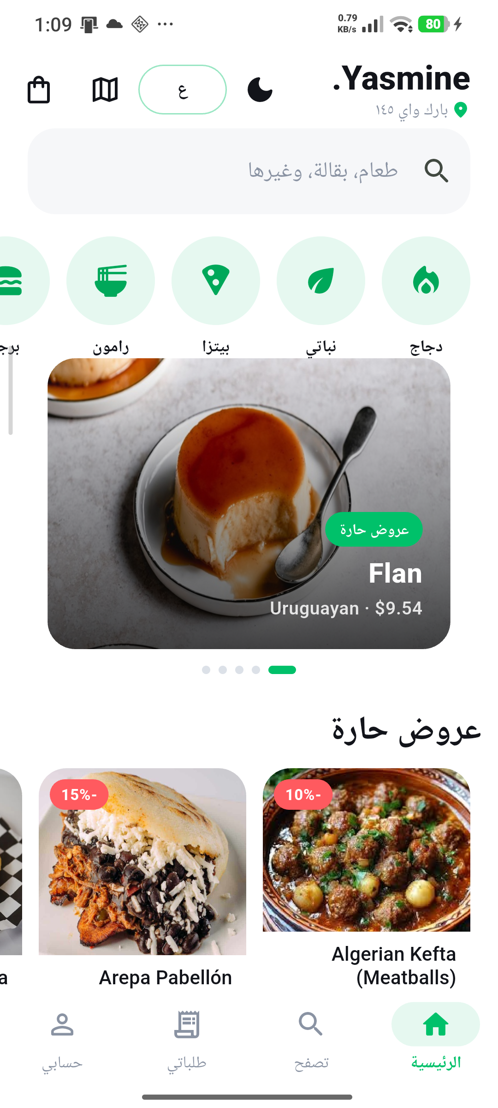
09 · LOCALISATION
English and Arabic, live
بالعربية والإنجليزية فورًا
Two ARB files are the only source of copy
ملفا ARB هما المصدر الوحيد للنصوص
No string literal anywhere else in the codebase
L10nX.trKey() is an exhaustive switch — an unwired key is a compile error
LocaleCubit rebuilds MaterialApp at runtime, with no restart
Arabic flips the layout to RTL and uses Arabic-Indic digits
اللغة والمظهر يُختاران من الإعدادات، وتُعاد بناء التطبيق بالكامل فوريًا مع اتجاه من اليمين إلى اليسار.
A test caught a real bug here: AppTextField was rendering raw ARB keys instead of localized sentences. It is now covered by a regression test.
اختبار كشف خطأ حقيقيًا: حقول النص كانت تعرض مفاتيح ARB بدل الجمل المُعرّبة.
الشئيسية بالعربية · اتجاه من اليمين وارقام عربية هندية
StreetBite · Capstone report · 10
app_en.arb · app_ar.arb · gen-l10n

Slide 11
10 · SECURITY
The fingerprint gate
بوابة بصمة الإصبع
How a returning user gets in
Two decisions worth stating
كيف يعود المستخدم السابق
قراران يستحقان الذكر
Cold start · التشغيل البارد
A saved session on a device that opted in.
Device state, not account state: the opt-in lives in
shared_preferences, so each device keeps its own choice.
Turning it on requires a passed scan first.
الحالة على الجهاز لا على الحساب، ويبقى لكل جهاز اختياره.
Gate, not a login · بوابة لا دخول
Emits AuthBiometricGate, never AuthAuthenticated.
A passed scan promotes · مسح ناجح
The Firebase session is never handed out unverified.
Biometrics never replace credentials. The round button
beside Log In re-opens the gate for a saved session.
With nothing to unlock it says so instead of prompting.
البصمة لا تستبدل كلمة المرور أبدًا.
A skip falls back · رجوع عند التخطي
Back to the password form, without signing out.
StreetBite · Capstone report · 11
local_auth · USE_BIOMETRIC · fingerprint not required to install

Slide 12
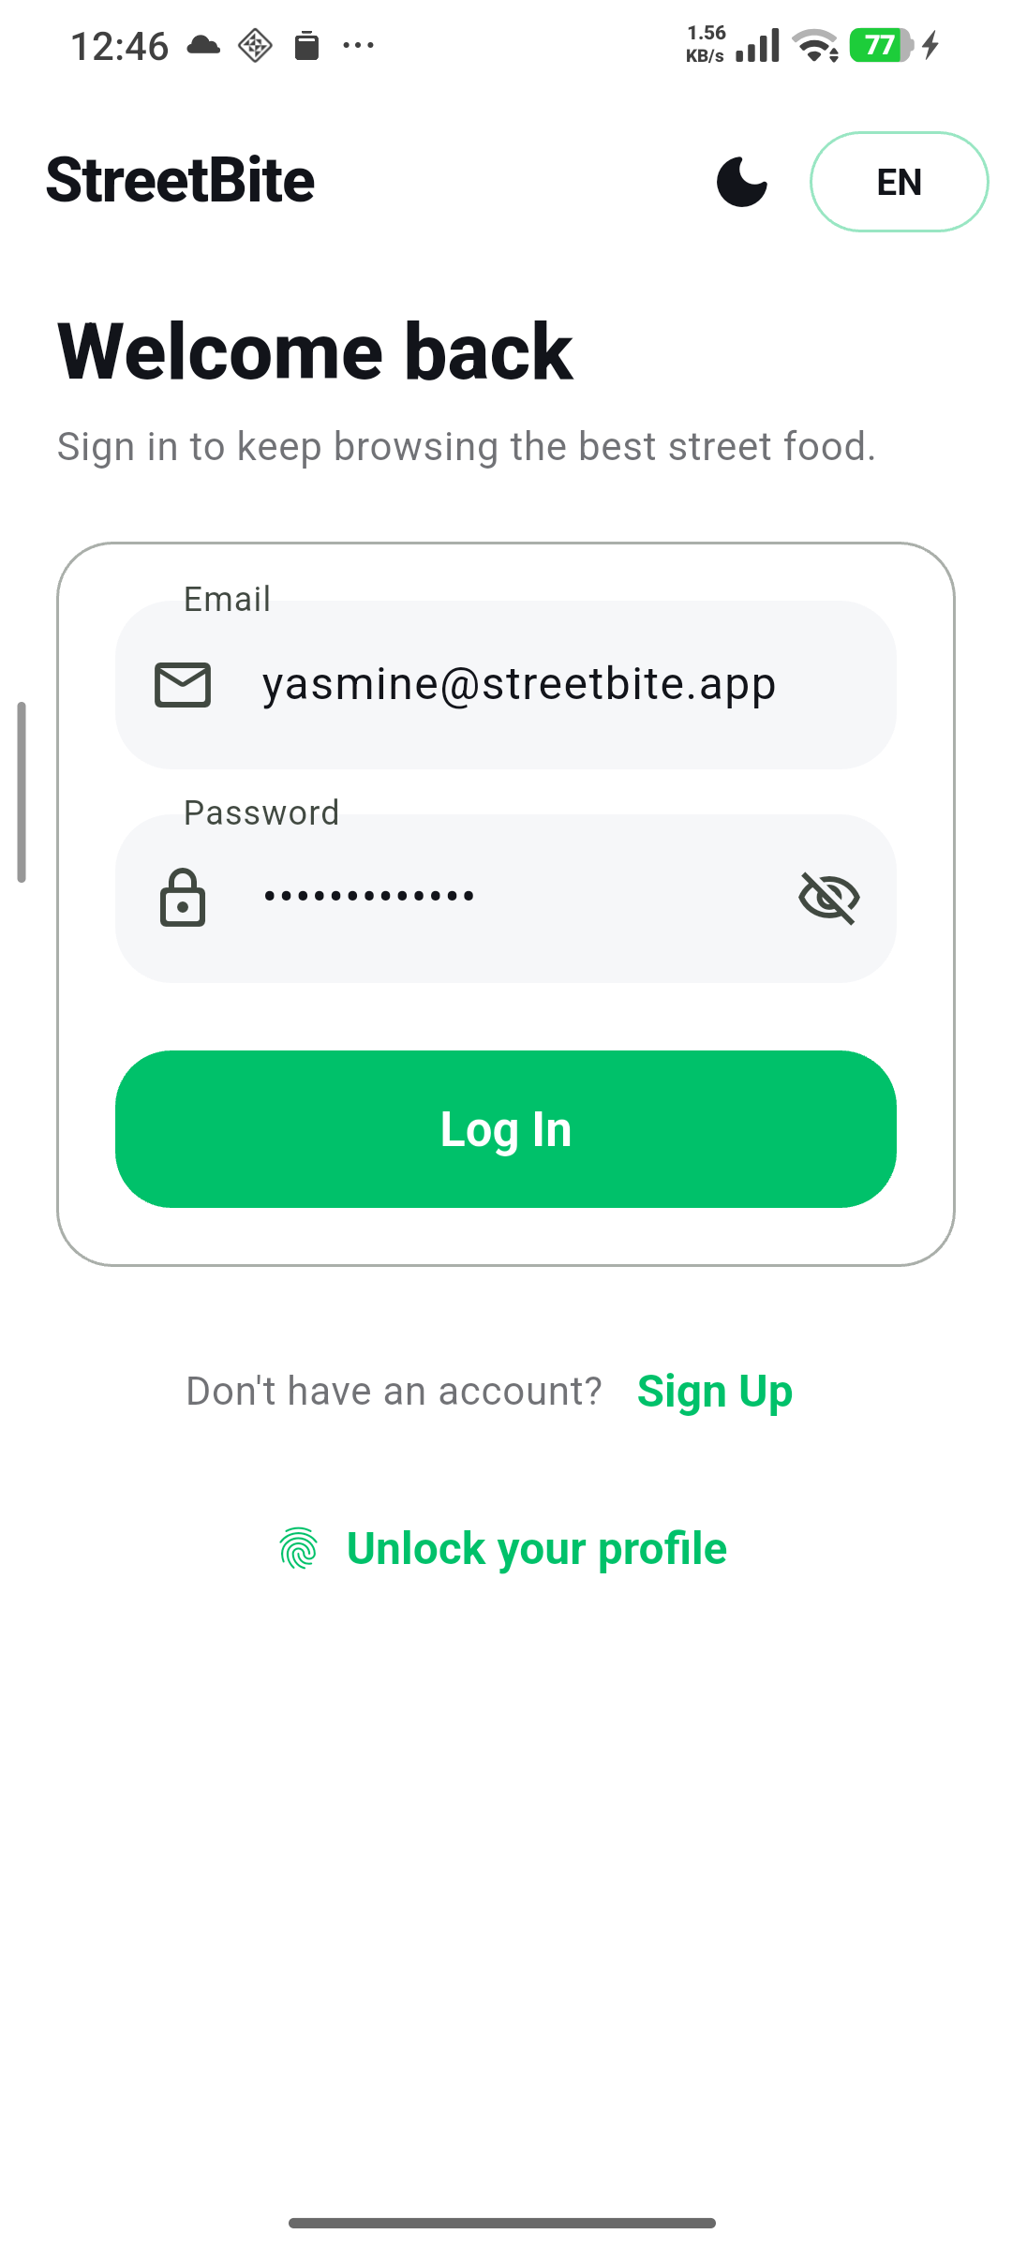
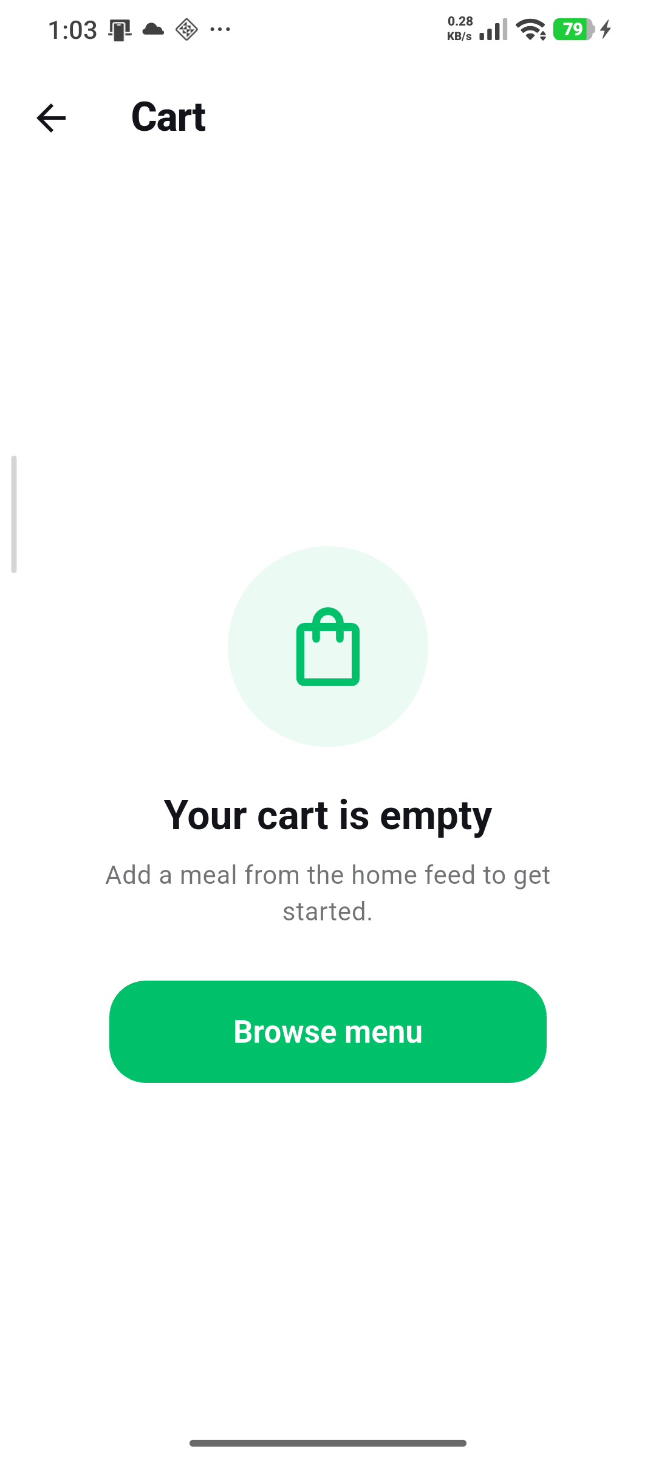
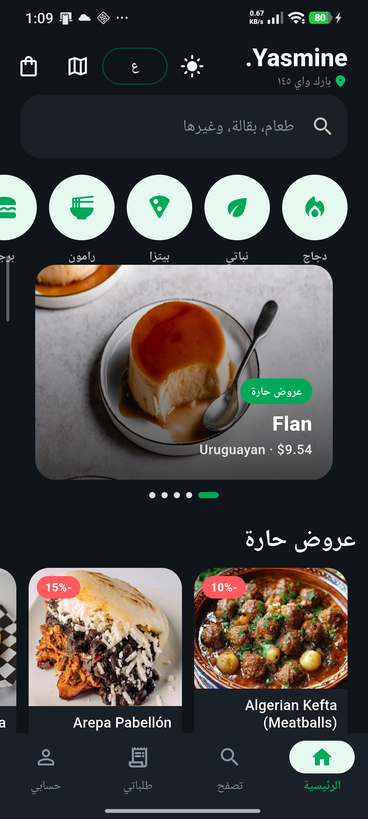
11 · SCREEN GALLERY
Fourteen screens
أربع عشرة شاشة
Every screen in the build
كل الشاشات
Splash / onboarding
Login
Sign up
Biometric sign-in
Home feed
Meal details
Cart and checkout
Order confirmation
Order details
Browse
Orders
Vendor map
Profile
Settings
شاشة البداية
تسجيل الدخول
إنشاء الحساب
الدخول بالبصمة
القائمة الرئيسية
تفاصيل الطبق
السلة والدفع
تأكيد الطلب
تفاصيل الطلب
التصفح
الطلبات
خريطة البائعين
الملف الشخصي
الإعدادات
Splash
شاشة البداية
Empty cart
السلة الفارغة
Dark mode
الوضع الداكن
StreetBite · Capstone report · 12
Captured from the release APK on a physical device · اللقطات من جهاز حقيقي

Slide 13
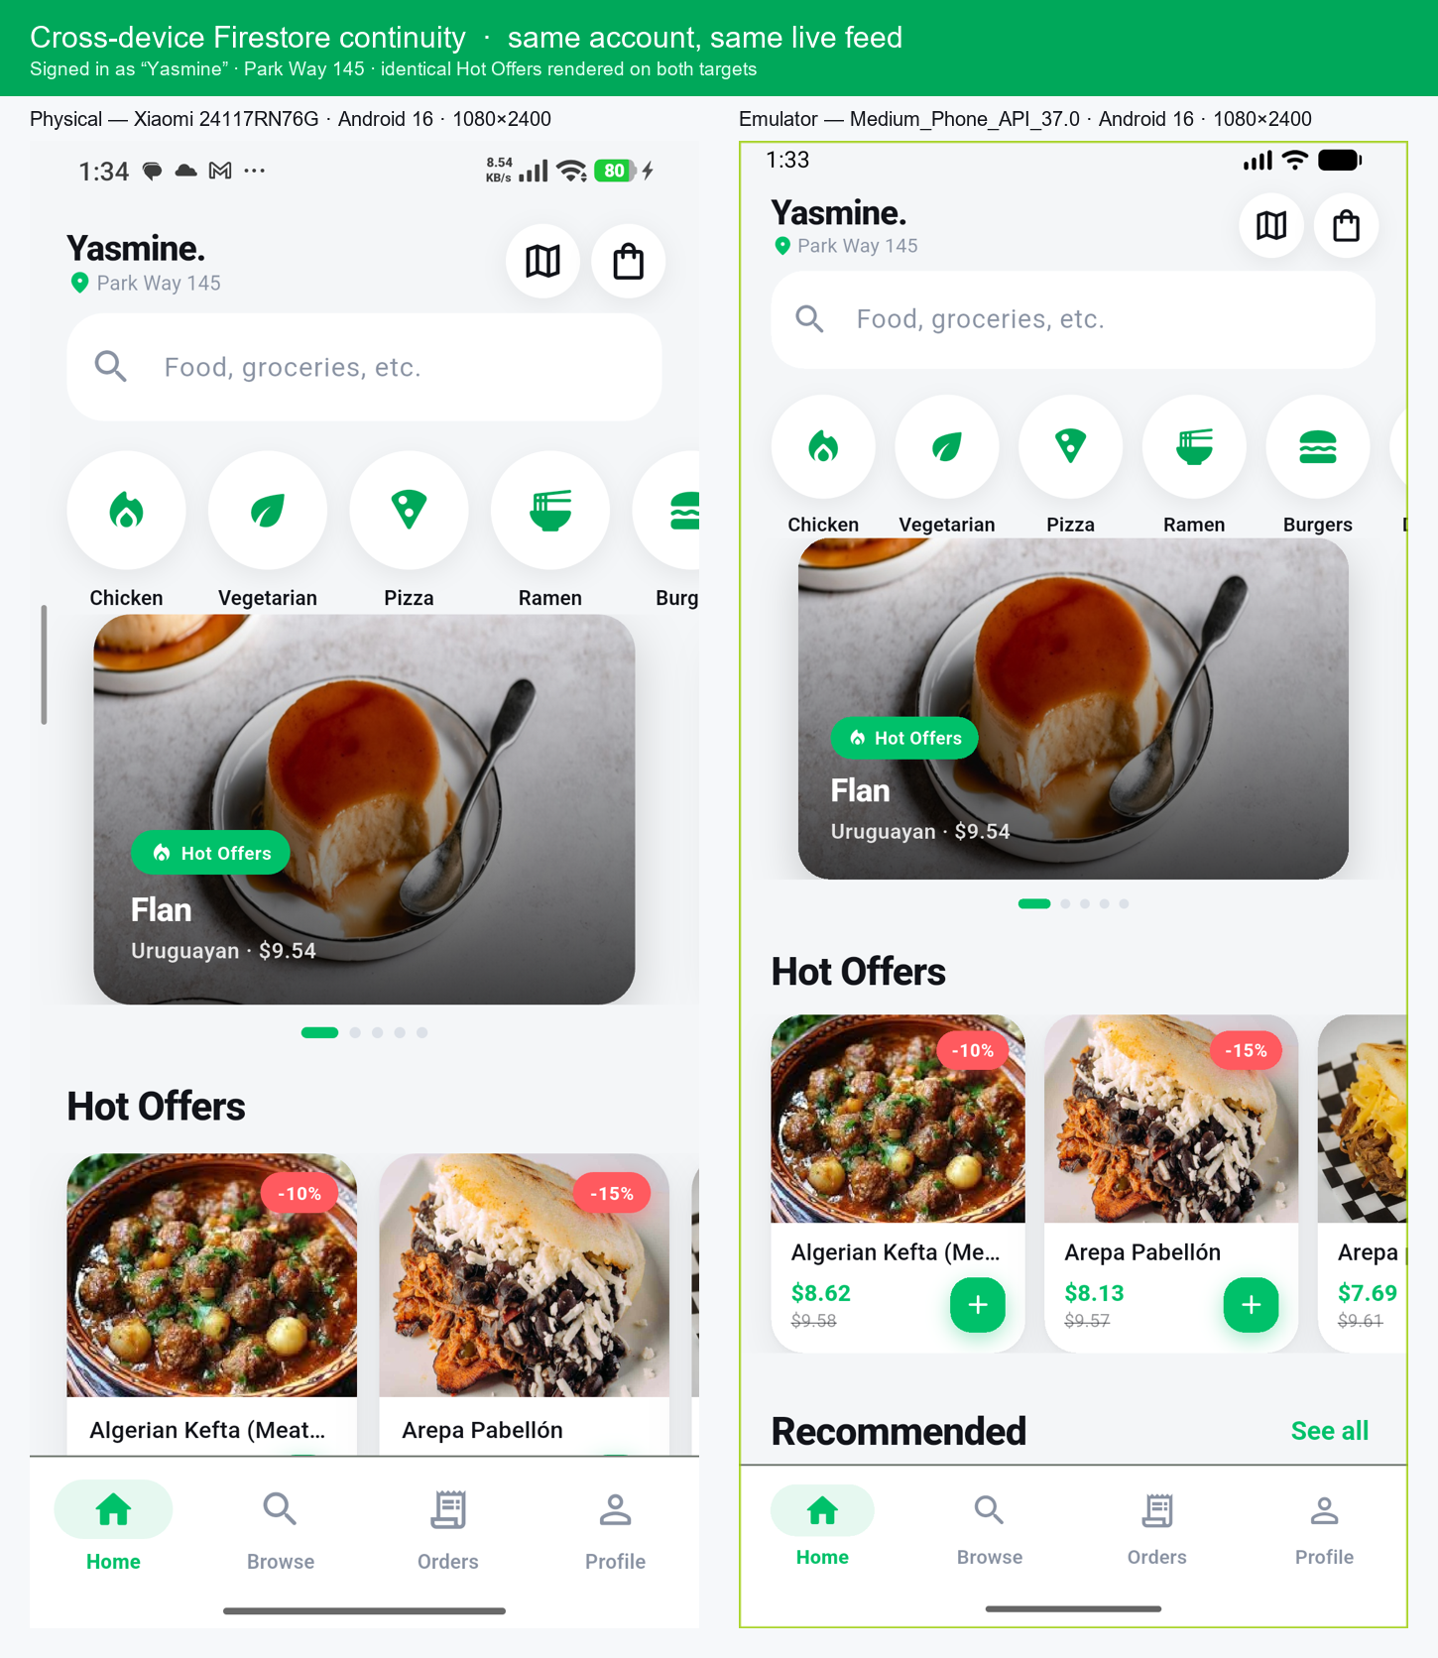
12 · CROSS-DEVICE CONTINUITY
One account, two devices
حسابٌ واحد على جهازين
Confirmed live Firestore continuity
Signed in as the same account on both targets.
Physical Xiaomi 24117RN76G (Android 16) and the Medium_Phone API 37.0 emulator.
The identical live Hot Offers feed rendered on each, with no manual refresh.
Reads flow from one Cloud Firestore backend, so a session on one device mirrors on the other.
تسجيل الدخول بنفس الحساب على الهدفين.
جهاز حقيقي Xiaomi ومحاكي Android 16.
نفس تغذية Hot Offers الحية ظهرت على الاثنين بدون تحديث يدوي.
القراءات من نفس خلفية Cloud Firestore، فتعاكس الجلسة بين الجهازين.
· 12-cross-device-sync.png · captured over adb
StreetBite · Capstone report · 13
adb capture · Cloud Firestore · one account, two targets

Slide 14
13 · TESTING AND QUALITY
Three layers of testing
ثلاث طبقات من الاختبار
99
6 / 6
17 / 51
0
Flutter tests pass
Appium end-to-end
Manual cases run
Analyzer findings
15 suites: cart use cases, order lifecycle, models, l10n and every screen.
A physical handset on Android 16, driven by Semantics identifiers.
Executed on device and passed; 34 recorded as blocked, not green.
flutter analyze clean and dart format applied across the repo.
اختبارات وحدة وواجهة
اختبارات آلية على الهاتف
حالات اختبار يدوية
لا ملاحظات من المحلّل
Nothing is marked passed on the strength of having written it
لا تُعلَّم أي حالة كناجحة لمجرد أننا كتبناها
A case counts as executed only when the release APK was installed on the handset and the behaviour was observed. The 34 remaining cases stay marked blocked rather than assumed green — an honest 17/51 is worth more than a fabricated 51/51.
تُعدّ الحالة منفّذة فقط حين تُثبَّت نسخة الإنتاج على الهاتف وتُلاحَظ السلوك فعليًا. أما الحالات الأربعة والثلاثون الباقية فتبقى محجوبة بدل أن تُفترض ناجحة.
StreetBite · Capstone report · 14
flutter test · mvn test · manual_qa/TestPlan_and_TestCases.xlsx

Slide 15
14 · DEFECTS AND CLOSURE
Fourteen defects
أربعة عشر عيبًا
14
13
1
Raised on the Jira board
Fixed and re-verified
Still open
SB-106 through SB-119, each one traced to the case that exposed it.
Every fix was re-run on the handset, not assumed from the diff.
SB-119 — the Google Maps key. A credential, not a code defect.
على لوحة Jira
أُصلحت وأُعيد اختبارها
ما زال مفتوحًا
None of the fourteen was visible to static analysis
لم يظهر أيٌّ منها عبر التحليل الساكن
SB-106 – SB-109 · first device run — DI resolution order, a concrete-type lookup, the seed account, a missing toggle
SB-110 – SB-113 · Appium — a permanent sign-in, a pre-filled password, merged card semantics, a null driver
SB-114 – SB-118 · device round — Firestore rules, a session-destroying seed, a zombie session, an unreachable gate, a re-querying profile
flutter analyze و flutter test بقيا خضراوين طوال الوقت: هذا هو بالضبط مبرّر الجولة على الجهاز والجولة الآلية
SB-119: the Maps SDK answers StatusCode=INVALID_ARGUMENT. The app now degrades to a readable error view with Retry instead of hanging, but tiles need a valid key in android/key.properties or Maps SDK for Android enabled in Cloud Console.
StreetBite · Capstone report · 15
Defect log: manual_qa workbook + the Jira board

Slide 16
15 · CLOSING
Ready to run
جاهز للتشغيل
From a clean clone · من نسخة نظيفة
Delivered · المسلَّم
$ cd streetbite_capstone
$ flutter pub get && flutter gen-l10n
$ flutter run
$ flutter test # 99 green
$ cd ../automation && mvn test
Repo with the full project
Multi-page bilingual docs
Clean Architecture
130+ Dart files
Either — no unhandled error
Appium suite 6 / 6
The QA closure pack
المستودع كاملًا
توثيق متعدد الصفحات بلغتين
بنية نظيفة
130+ ملف Dart
Either بلا خطأ سافر
حزمة Appium
حزمة الجودة اليدوية
No Firebase project required — it falls back to the device.
لا حاجة إلى مشروع Firebase
Known limitations · حدود معروفة
Prices are synthetic — TheMealDB has no price field, so they derive from the meal id
Vendors are the five hardcoded seeds in VendorLocalDataSource
The delivery window is simulated: Current to Past 45 minutes after placedAt
No order cancellation and no vendor-side tooling in V1
iOS is scaffolded but unconfigured; the task targeted Android
الأسعار مشتقّة لا حقيقية
البائعون خمسة مُثبَّتون في الكود
نافذة التوصيل محاكاة عند 45 دقيقة
لا إلغاء للطلب في الإصدار الأول
iOS مُهيّكلة وغير مُعدّة
StreetBite · Capstone report · 16
github.com/MahmoudMuslim/streetbite_capstone

